Slide 1
IMPACTO CAUSADO EN LA EFICIENCIA OPERATIVA Y LA RENTABILIDAD DE LA COOPERATIVA ALIANZA DEL VALLE LTDA., DESPUÉS DE LA IMPLEMENTACIÓN DEL COSTEO ABC EN SUS DIFERENTES PROCESOS
AUTORES:
AXCEL CALLE HERRERA
KAROL CASTRO ZURITA
TUTOR:
ING. CAMILO CAMPAÑA MOYA
SANGOLQUI, 3 DE MARZO 2022

Slide 2
PLANTEAMIENTO DEL PROBLEMA
Fijación de precios
Métodos tradicionales sin precisión en el costeo
Reingeniería
Eficiencia Operativa
Rentabilidad
Valoración
Replanteamiento y rediseño de procesos para optimizar flujos
Soluciones para un mejor desempeño
Medición de resultados
De procesos y resultados tras aplicar costeo ABC
Desafío
Rendimiento
Para IFI’s por procesos claves del negocio
Rendimiento de los fondos de la institución
Planes de mejora
Basados en costos reales y presupuestos alcanzables

Slide 3
OBJETIVOS
OBJETIVO GENERAL
Determinar el impacto causado en la eficiencia operativa y la rentabilidad de la Cooperativa Alianza del Valle Ltda., después de la implementación del costeo ABC en sus principales procesos.
OBJETIVOS ESPECÍFICOS
Recopilar la información histórica sobre la aplicación del costeo ABC dentro de los procesos de la Cooperativa Alianza del Valle Ltda.
Identificar teorías y definiciones que permitan entender la aplicación del costeo ABC en los diferentes procesos y su incidencia en los costos operativos que se emplean dentro de la institución.
Analizar la evolución del indicador de eficiencia operativa y niveles de rentabilidad que mantiene la institución financiera.

Slide 4
HIPÓTESIS
DETERMINACIÓN DE VARIABLES
Variable Independiente
Resultados de la Cooperativa Alianza del Valle Ltda.
Variables Dependientes
Indicador de eficiencia operativa
Indicador de rentabilidad
H1
Los indicadores de eficiencia operativa y rentabilidad de la COAC Alianza del Valle Ltda., son favorables para la empresa al implementar el sistema de costeo ABC.
H0
Los indicadores de eficiencia operativa y rentabilidad de la COAC Alianza del Valle Ltda., son desfavorables para la empresa al implementar el sistema de costeo ABC.

Slide 5
MARCO TEÓRICO
Costeo ABC
Reducción % de costos de materiales directos y mano de obra
Administración Basada en Actividades
Nivel unitario
Nivel de tirada
Nivel de producto
Nivel de fábrica
Segmentación de actividades en 4 niveles para optimizar costos en los procesos
Teorías de soporte
Riesgo de crédito
Microcréditos
Crédito de consumo
Costeo ABC
(Activity Based Costing)
Probabilidad de que el prestatario no pague el préstamo
Teoría de proceso
Interrelación de actividades que transforman inputs en outputs

Slide 6
MARCO REFERENCIAL
Inductores del Costo Tasa Recursos Utilizados
Tiempo
METODOLOGIA DEL COSTEO ABC
SISTEMA FINANCIERO NACIONAL
Bancos
Cooperativas
Mutualistas
Herramientas
Indicadores Financieros
ANÁLISIS FINANCIERO
MARCO
REFERENCIAL
Continuidad del negocio
Normas ISO
PLAN DE MEJORA CONTINUA
GESTIÓN POR PROCESOS
Identificación
Selección
Descripción
Gestión

Slide 7
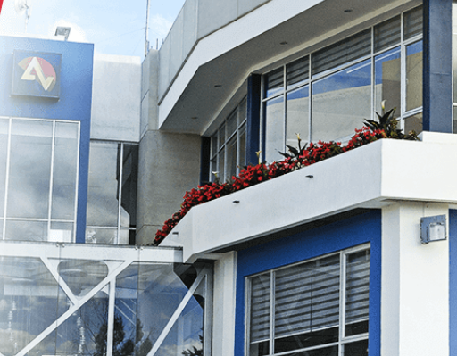
MARCO REFERENCIAL
26 MAYO 1970
SEGMENTO 1 SEPS
Existencia legal
Servicios con tecnología digital
USD 973.07 Millones Activos
Innovación productos financieros
Contribuye al desarrollo económico de socios y clientes
12 AGENCIAS
Responsabilidad Social Corporativa

Slide 8
MARCO REFERENCIAL
Centros de costos
Tiempo de consecución
Componentes del costo
Segmentación de activos por centros de costos
Duración estimada por actividad
Reasignación partidas de presupuesto
Identificar actividades
Inductores del costo
Manuales de procesos
Distribución de costos hacia actividades
Implementación Costeo ABC

Slide 9
METODOLOGÍA
ENFOQUE
Cuantitativo – análisis de la información contable
FUENTE DE DATOS
Documental – Estados Financieros de la Institucion
DISEÑO
Experimental – variaciones en las variables al experimentar un cambio
ALCANCE
Descriptivo correlacional – relación entre variables

Slide 10
METODOLOGÍA
Población y muestra
Inventario de procesos de la COAC Alianza del Valle Ltda.
Prioridad y funcionalidad de los procesos
Instrumentos de recolección de datos
Revisiòn de documentos
Evidencia Fìsica
Fuentes de información
Investigación documental
Investigación de campo

Slide 11
INVENTARIO DE PROCESOS CRÉDITO COAC ALIANZA DEL VALLE LTDA
PROCESO | SUBPROCESO | ACTIVIDAD
Crédito | Microcrédito | Prospección de crédito
 |  | Concesión de crédito
 |  | Revisión de solicitudes en mesa de crédito
 |  | Desembolso de crédito
 |  | Concesión de crédito
 |  | Reasignación de cartera
 | Consumo | Prospección de crédito
 |  | Concesión de crédito
 |  | Revisión de solicitudes en mesa de crédito
 |  | Desembolso de crédito
 |  | Concesión de crédito
 |  | Reasignación de cartera
Fuente: Sistema de Información Alianza del Valle Ltda –Diciembre 2021

Slide 12
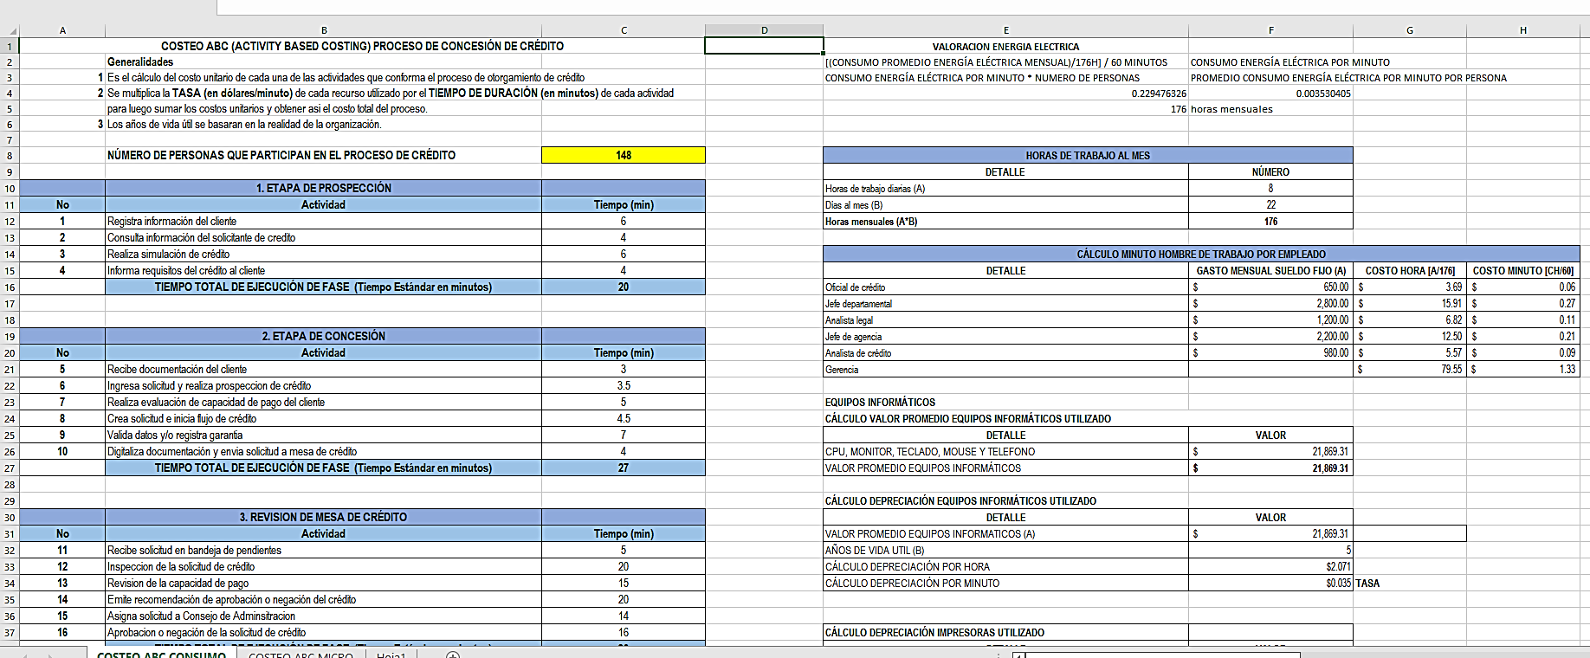
APLICACIÓN COSTEO ABC PROCESO DE CRÉDITO DE COAC ALIANZA DEL VALLE LTDA

Slide 13
APLICACIÓN DEL COSTEO ABC PROCESO DE CRÉDITO
COSTEO ABC PROCESO DE MICROCRÉDITO
ETAPA DE PROSPECCIÓN | $4.68
ETAPA DE CONCESIÓN | $35.25
ETAPA DE REVISIÓN DE MESA DE CRÉDITO | $20.20
ETAPA DE DESEMBOLSO | $1.01
COSTO UNITARIO ABC DE LA CONCESIÓN DE MICROCRÉDITO | $61.15
CANTIDAD DE PRÉSTAMOS DESEMBOLSADOS HASTA DIC 2020 | 5660
COSTEO ABC EN MICROCRÉDITO | $346,112.94
COSTEO ABC PROCESO CRÉDITO DE CONSUMO
ETAPA DE PROSPECCIÓN | $3.50
ETAPA DE CONCESIÓN | $5.26
ETAPA DE REVISIÓN DE MESA DE CRÉDITO | $17.83
ETAPA DE DESEMBOLSO | $0.91
COSTO UNITARIO ABC DE LA CONCESIÓN DE CRÉDITO DE CONSUMO | $27.50
CANTIDAD DE PRÉSTAMOS DESEMBOLSADOS HASTA DIC 2020 | 8289
COSTEO ABC EN CONSUMO | $113,943.96
Fuente: Sistema de Información Alianza del Valle Ltda –Diciembre 2020

Slide 14
ANÁLISIS COMPARATIVO
ANTES DE LA IMPLEMENTACIÓN | DESPUES DE LA IMPLEMENTACIÓN
Registro contable en base a la facturación de los proveedores y terceros. | Se convierte en una herramienta de análisis interno de la institución.
Solo se consideraban los costos de los productos. | Se busca obtener el costo real y tiempo de ejecución de los procesos y sus actividades.
El costo tradicional sólo refleja "lo que se gastó" | Permite brindar un rastreo con mayor detalle del plan de acción y medidas de implementación.
No se efectúa un análisis detallado de la información registrada. | Participación y toma de decisiones, genera Valor Agregado
No existe una gestión de mejora de procesos. | Determina e identifica procesos estratégicos

Slide 15
RESULTADOS ALCANZADOS
INDICADORES FINANCIEROS | 31/12/2020 | 31/12/2021
ESTRUCTURA Y CALIDAD DE ACTIVOS
ACTIVOS PRODUCTIVOS / TOTAL ACTIVOS | 99.09% | 100.12%
EFICIENCIA OPERATIVA
GASTOS DE OPERACION ESTIMADOS / TOTAL ACTIVO PROMEDIO | 3.23% | 2.52%
GASTOS DE PERSONAL ESTIMADOS / ACTIVO PROMEDIO | 1.44% | 1.04%
RENTABILIDAD
RESULTADOS DEL EJERCICIO / PATRIMONIO PROMEDIO | 6.00% | 6.88%
ESTADO DE RESULTADOS | 31/12/2020 | 31/12/2021
Ingresos | $ 63,109,534.01 | $ 106,460,419.78
Gastos de operación | $ 14,529,873.69 | $ 18,548,559.53
GASTOS DE OPERACIÒN / INGRESOS | 23.02% | 17.42%
ROA | 6.00% | 6.88%
(% VAR) GANANCIA DEL EJERCICIO | -49.32% | 66.62%
Eficiencia Operativa
ROA
Fuente: Sistema de Información Alianza del Valle Ltda –Diciembre 2020-2021

Slide 16
RESULTADOS ALCANZADOS
Indicadores de Gestión
01
Oprimización de los procesos de la institución
02
Pruebas de control
03
Innovación permanente
04
GESTIÓN DE PROCESOS

Slide 17
CONCLUSIONES
Automatización de procesos
Presupuestos Controlados
Mejora en indicadores
Realidad Contable
Asignación de costos en base a recursos y tiempos de gestión
Alto nivel de confianza en el sistema y búsqueda de puntos de mejora
Cuantitativos (rentabilidad) y cualitativos (eficiencia operativa) – evaluación de desempeño
Oportunidades de mejora de rendimiento y cumplimiento

Slide 18
RECOMENDACIONES
Creación de CMI
Mapas y planes de acción
Socializar los beneficios de la aplicación de la metodología del Costeo ABC en todos los niveles de la organización.
Retroalimentar resultados de rentabilidad y eficiencia operativa obtenidos
Presupuestación de metas para empleados en base a su productividad
Aplicar acciones y estrategias orientadas a la mejora de procesos

